Slide 1
HIT-IT 소개
전북대학교 IT 동아리
2013.9

Slide 2





Contents
1
HIT-IT 소개
2
활동 내역
3
13.하반기 계획
4
지원 계획

Slide 3



HIT-IT?
HIT-IT은?
열정과 도전정신으로 IT를 우리 것으로 만들자!!
설립 연혁
2013년 5월 ( 지도교수 : 이효종 교수님 )
활동 분야
Web (HTML5)
Java (JSP), Javascript
Mobile
(Android, Mobile Web)
Server (Linux)

Slide 4






활동내역
모바일 소설뷰어 문북 개발
URP 학부생연구 지원사업
한국정보과학회 우수논문상
It's YOUR's!!!!
2012
상반기
2012
하반기
2013
상반기
2013
하반기
교내 프로그래밍 대회 은상
Seoul GDG Fest 참가
한국과총 이공계 우수동아리 선정, 활동
삼성 SW FriendShip 선정, 활동
Bexco Cloud Expo 참가

Slide 5








학술활동
HTML5
Mobile
Platform
Java
Client
&
Web
Server
Android
JSP
Mobile Web
Linux
Etc
Embeded (Raspberry Pi Board) - 방학중
Unity 3D를 이용한 Mobile 게임 만들기
DBMS

Slide 6
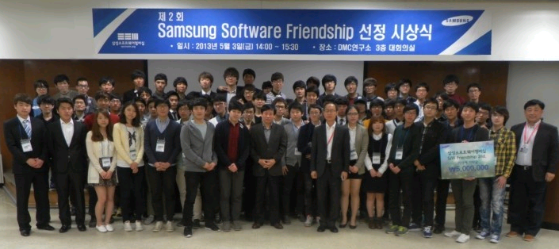
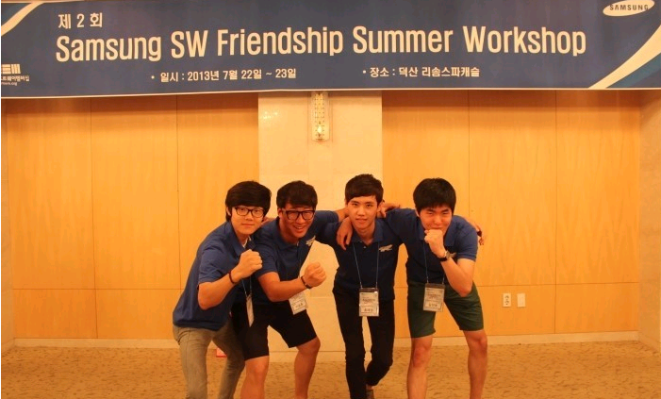
대외활동
삼성 SW FriendShip 동아리 활동
전국 FriendShip 동아리와의 학술교류
워크샵 참여 & 기술, 성과공유
한국과총 이공계 우수동아리 활동
전국 우수 동아리 활동 지원
프로젝트, IT 봉사활동
공모전 & 대회
동아리 활동 -> SW 기획 & 제작 -> 공모전 참여

Slide 7




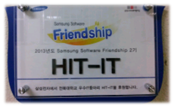


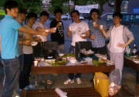
커뮤니티 활동
  - IT Expo, GStar DEVIEW등
  - 그외 각종 IT 행사
컨퍼런스
지원사업
  - SW Friendship
  창업 동아리
  Etc
  - 관심분야
  스터디
  [ Web, App등 ]
  - M.T
  체육대회
  스포츠 활동
Study
Social

Slide 8
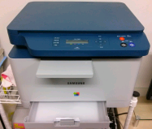







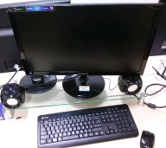


활동지원
Env
PC, 모니터, 도서등 개발환경 지원
Study
관심분야 스터디 그룹 활동지원
Visit
유명 세미나, 컨퍼런스 참석 경비 지원
Etc
IT 자격증 비용 지원, 간식 & 야식.....

Slide 9
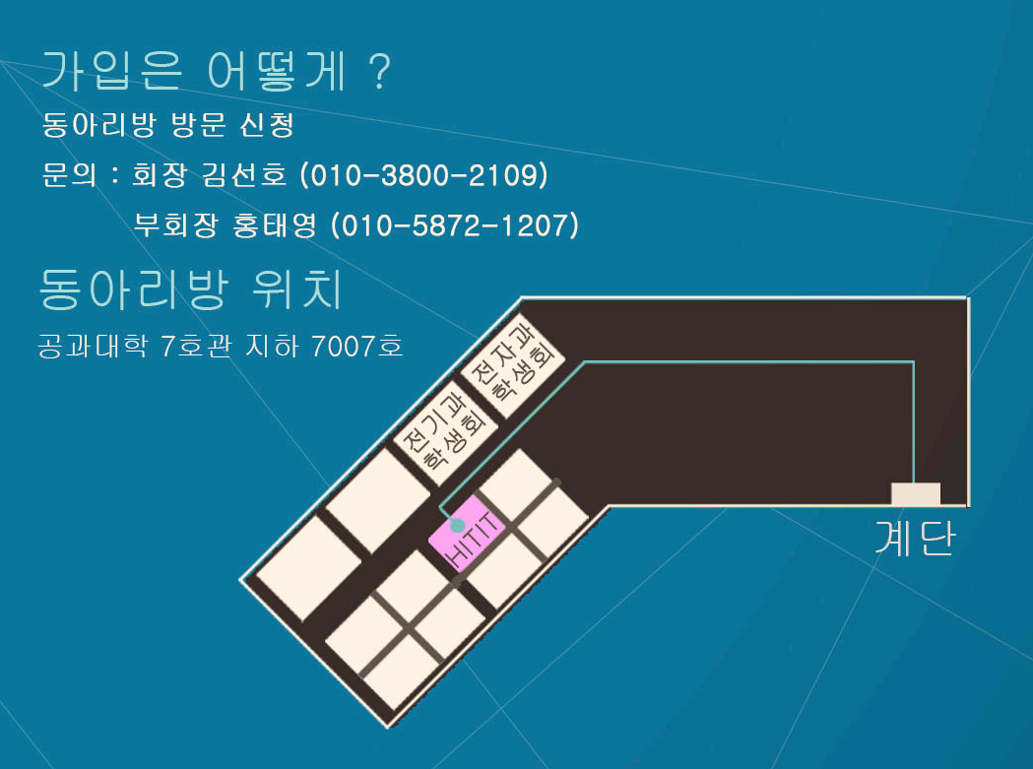
가입방법

Slide 10
Thank You!

